Slide 1
Bài 14 Hàm thống kê & chức năng thống kê
GV: Từ Thị Xuân Hiền
Email: ttxuanhien@gmail.com

Slide 2
Các hàm thống kê
Các hàm thống kê thường dùng tổng hợp số liệu.
Các hàm thống kê thông dụng gồm:
Sum
Count, counta
Average
Các hàm thống kê theo một điều kiện
SumIF
CountIF
AverageIF

Slide 3
Hàm thống kê một điều kiện
Hàm SUMIF được sử dụng để tính tổng có điều kiện các giá trị dựa trên một tiêu chí duy nhất.
Cú pháp:
Range: (đối số bắt buộc): vùng điều kiện.
Criteria: (đối số bắt buộc) điều kiện.
Sum_range: (đối số tùy chọn) vùng tính tổng các giá trị thỏa điều kiện.
SUMIF (range, criteria, [sum_range])
Nếu đối số sum_range bị bỏ qua, thì Excel sẽ cộng các ô trong đối số range.

Slide 4
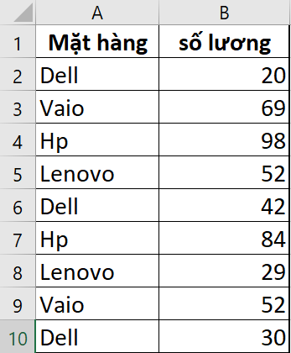
Hàm thống kê
Hàm SUMIF
Ví dụ: Tính tổng số lượng của mặt hàng Dell
Điều kiện: Mặt hàng Dell
Vùng điều kiện là cột chứa điều kiện: Cột Mặt hàng
Cột tính tổng: cột số lượng

Slide 5
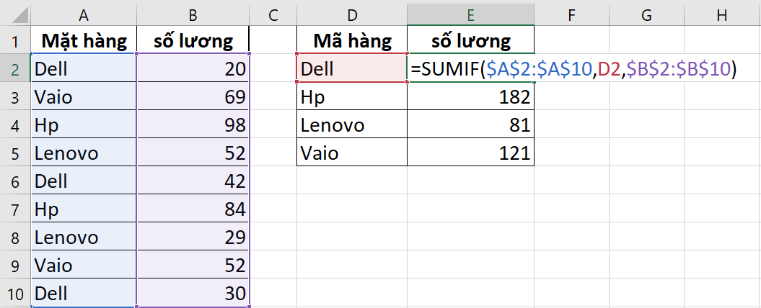
Hàm thống kê
Hàm SUMIF
Ví dụ: Tính tổng số lượng của các mặt hàng

Slide 6
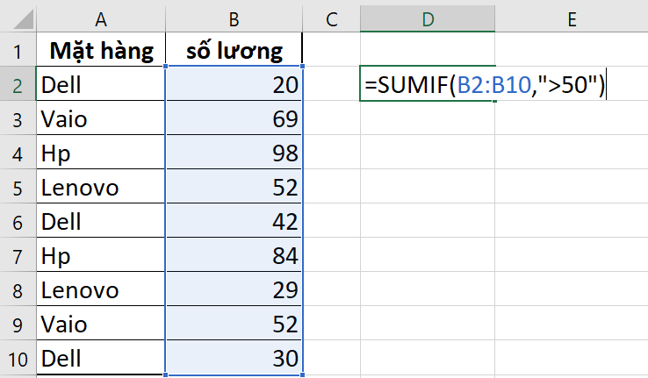
Hàm thống kê
Hàm SUMIF
Ví dụ: Tính tổng số lượng của các mặt hàng có số lượng >50
Bỏ qua đối số [sum_range]

Slide 7
Hàm thống kê
Hàm COUNTIF: đếm số ô thỏa điều kiện cho trước.
Cú pháp:
Range: Dãy các ô chứa điều kiện
Criteria: Biểu thức điều kiện để xác định ô thỏa điều kiện. Biểu thức điều kiện thường chứa các phép so sánh, địa chỉ ô hoặc chuỗi.
COUNTIF (range, criteria)

Slide 8
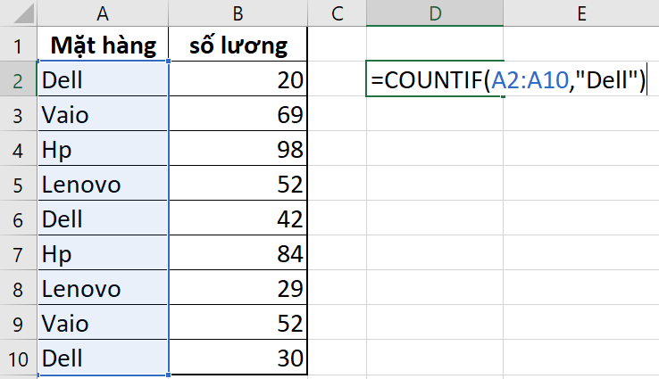
Hàm thống kê
Hàm COUNTIF
Ví dụ: Đếm số lần bán mặt hàng “Dell”
Vùng điều kiện

Slide 9
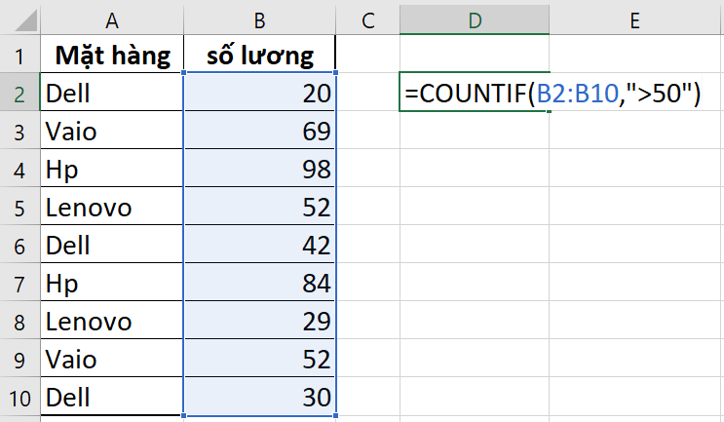
Hàm thống kê
Hàm COUNTIF
Ví dụ: Đếm số mặt hàng có số lượng >50
Vùng điều kiện

Slide 10
Hàm thống kê
Hàm AVERAGEIF tính trung bình cộng của các ô thỏa điều kiện.
Cú pháp:
Range: (đối số bắt buộc): vùng điều kiện.
Criteria: (đối số bắt buộc) điều kiện.
Average_range: (đối số tùy chọn) vùng tính trung bình cộng các giá trị thỏa điều kiện.
AVERAGEIF (range, criteria, [average_range])

Slide 11
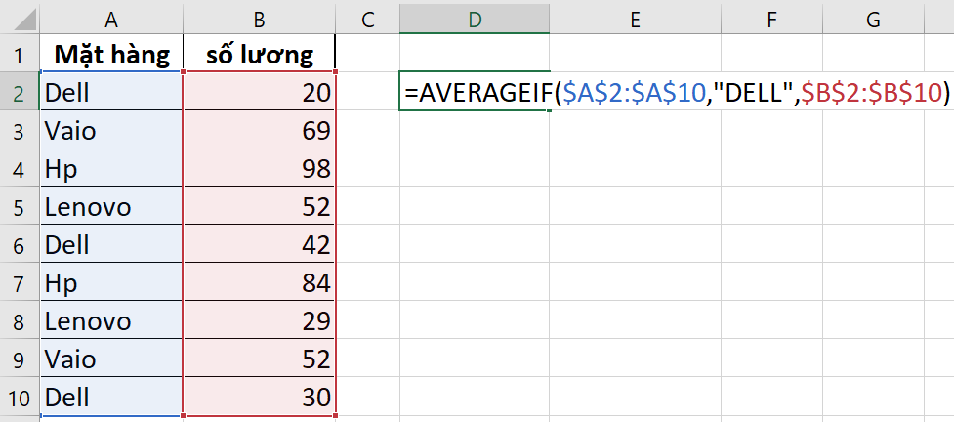
Hàm thống kê
Hàm AVERAGEIF
Ví dụ: tính số lượng trung bình của mặt hàng Dell

Slide 12
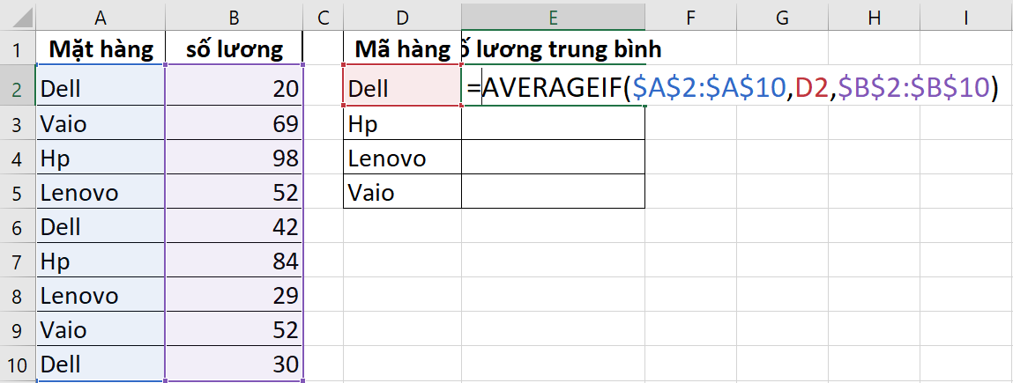
Hàm thống kê
Hàm AVERAGEIF
Ví dụ: tính số lượng trung bình của mỗi mặt hàng

Slide 13
Chức năng nhóm dữ liệu
Chức năng Group nhóm dữ liệu dạng Outline, có thể thu gọn hoặc mở rộng theo từng nhóm để xem chi tiết trong nhóm. Có thể nhóm theo hàng hoặc cột
Cách thực hiện:
Chọn khối dữ liệu cần nhóm
Click nút Group trong nhóm lệnh Outline của tab Data
Dữ liệu được nhóm hiển thị dạng outline

Slide 14
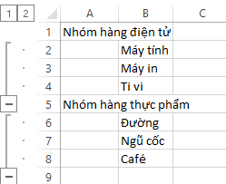

Chức năng nhóm dữ liệu
Chức năng Group

Slide 15
Chức năng nhóm dữ liệu
Chức năng Group
Ẩn hoặc hiện nhóm dữ liệu
Ẩn nhóm dữ liệu: click nút Hide Detail
Hiện nhóm dữ liệu: click nút Show Detail hoặc

Slide 16
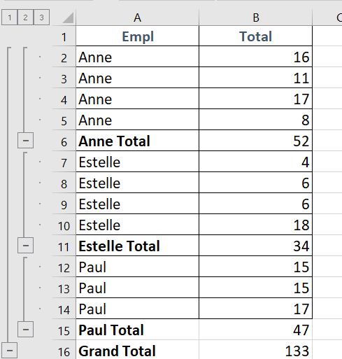
Chức năng thống kê
Chức năng Subtotal: tự động tạo nhóm và sử dụng các hàm phổ biến như SUM, COUNT và AVERAGE để tổng hợp dữ liệu.
Subtotal: tạo ra một hệ thống phân cấp các nhóm, được gọi là outline, người dùng có thể quan sát dữ liệu theo từng cấp độ khác nhau.

Slide 17
Chức năng thống kê
Các bước thực hiện Subtotal
Bước 1: sắp xếp bảng dữ liệu theo điều kiện thống kê
Bước 2: chọn tab Data → trong nhóm lệnh Outline, chọn Subtotal.
Xuất hiện hộp thoại Subtotal
At each change in: chọn cột chứa điều kiện thống kê
Use function: chọn hàm thống kê
Add subtotal to: chọn cột chứa kết quả thống kê

Slide 18
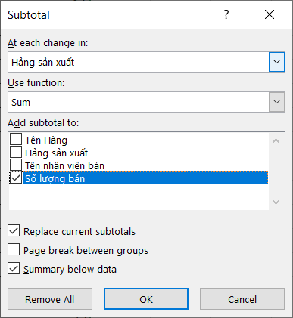
Chức năng thống kê
Các bước thực hiện Subtotal
Hộp thoại Subtotal
Replace current subtotals: kết quả thống kê đặt tại bảng dữ liệu hiện hành.
Page break between group: chèn dấu ngắt trang tại mỗi nhóm
Summary below data: kết quả đặt dưới bảng dữ liệu

Slide 19
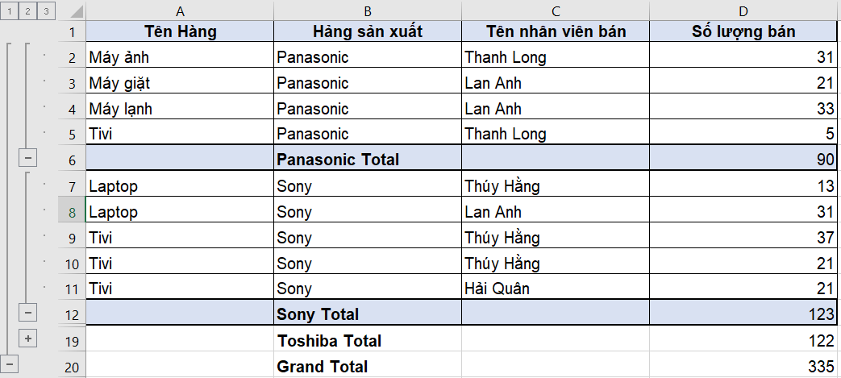
Chức năng thống kê
Các bước thực hiện chức năng Subtotal

Slide 20
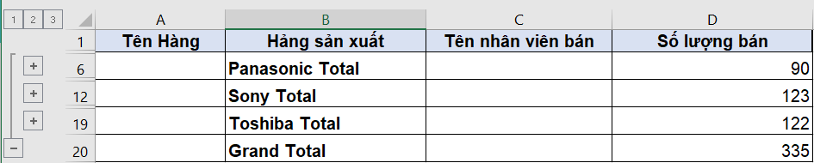
Chức năng thống kê
Bảng thống kê có dạng outline theo 3 cấp độ:
Cấp 1: xem kết quả thống kê toàn bộ bảng tính
Cấp 2: xem kết quả thống kê theo nhóm
Cấp 3: xem chi tiết trong mỗi nhóm
Có thể thu gọn hoặc mở rộng mỗi nhóm bằng cách click dấu + hoặc – tại cuối mỗi nhóm

Slide 21
Chức năng thống kê
Xóa bảng thống kê Subtotal:
Nếu không muốn sử dụng bảng thống kê Subtotal, người dùng có thể xóa
Chọn tab Data, chọn Subtotal trong nhóm lệnh Outline.
Trong hộp thoại Subtotal click Remove All.

Slide 22
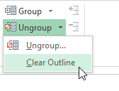
Chức năng thống kê
Xóa bảng thống kê Subtotal:
Hoặc có thể xóa bảng thống kê Subtotal bằng cách click menu của nút lệnh Ungroup và chọn Clear Outline.

